Slide 1
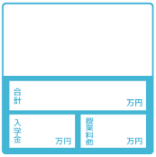
平均
（昼）
資6
D
126
各種専門学校の1年間の学費の目安
18
108
122
121
109
140
176
19
103
17
105
18
91
18
122
21
155
130
107
113
132
126
12
119
15
93
20
93
19
113
16
110
※千円単位を四捨五入した金額
出典：公益社団法人東京都専修学校各種学校協会「令和2年度 学生・生徒納付金調査」結果より「専門課程・昼の部」抜粋平均値を集計しているため合計は一致しない。
専門学校の場合、それぞれの学科区分によって
平均的な学費は異なります。

